Slide 1
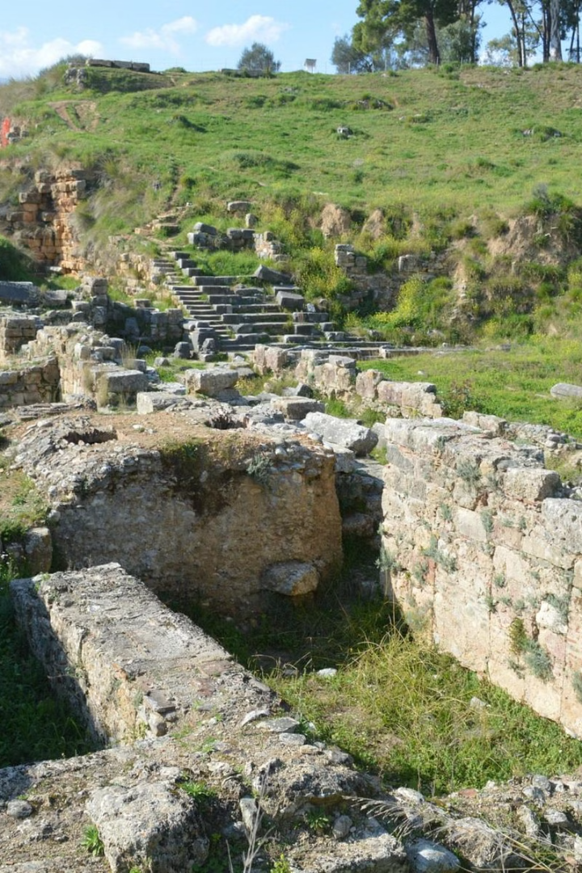
Η ηγεμονία της Σπάρτης. Μια κυριαρχία σε αμφισβήτηση
Μετά την ήττα της Αθήνας, η Σπάρτη δεν απελευθέρωσε τις ελληνικές πόλεις. Αντίθετα, επέβαλε ολιγαρχίες και φόρους. Η κατάσταση αυτή οδήγησε σε μια σειρά συγκρούσεων και αναταραχών.
by Ελένη Κολιωνη

Slide 2
Η Κρίση στην Αθήνα και η Άνοδος του Θρασύβουλου
Οι Τριάκοντα Τύραννοι
Η Αντίσταση του Θρασύβουλου
Μετά τον Πελοποννησιακό Πόλεμο, οι «Τριάκοντα Τύραννοι» κυβέρνησαν με βία στην Αθήνα.
Ο Θρασύβουλος ηγήθηκε των δημοκρατικών δυνάμεων και ανέτρεψε την τυραννία το 403 π.Χ.

Slide 3
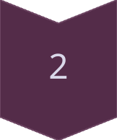
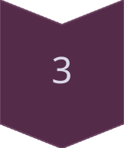
Η Εκστρατεία του Κύρου και οι «Μύριοι»
Η Σαθρότητα της Περσίας
Η εκστρατεία του Κύρου έδειξε τις αδυναμίες του περσικού κράτους.
Η Μάχη στα Κούναξα
Στη μάχη στα Κούναξα ο Κύρος σκοτώθηκε.
Η Επιστροφή των «Μυρίων»
Οι Έλληνες μισθοφόροι, με ηγέτη τον Ξενοφώντα, επέστρεψαν στην Ελλάδα.

Slide 4
Η Ειρήνη του Ανταλκίδα: Μια Προσπάθεια για Σταθερότητα
Ο Ανταλκίδας
Η Ειρήνη με τους Πέρσες
Τέλος των Πολέμων
Ο Ανταλκίδας προσπάθησε να αποκαταστήσει την ισχύ της Σπάρτης.
Στόχος ήταν να τερματιστούν οι συνεχείς συγκρούσεις.
Διαπραγματεύτηκε ειρήνη με τους Πέρσες το 386 π.Χ.

